Slide 1

Modul 3
Digitale Medien nutzen, um Menschen zusammenzubringen
Entwickelt von Tuzla Kaymakamlığı, Türkei
www.includememedia.eu
* Hinweis zur Abfallvermeidung: Bitte drucken Sie dieses Dokument in Graustufen oder Schwarz-Weiß statt in Farbe aus. Bitte drucken Sie beidseitig (Duplex) und, wenn möglich, mehrere Folien oder Seiten auf einer Seite.

Slide 2

SIE BEFINDEN SICH HIER
MODUL 3 (Teil 1)
MODUL 3 (Teil 1)
MODUL 3 (Teil 2)
Thema 1
Thema 2
Thema 3
Digitale Medien und Gemeinschaftsbildung: Schaffung inklusiver Online-Räume
Untersucht, wie digitale Medien durch gemeinsame Werte, Empathie und aktive Beteiligung inklusive Gemeinschaften und einen respektvollen Dialog schaffen.
Die Rolle sozialer Medien bei der Überbrückung generationsbedingter und ideologischer Gräben
Analysiert, wie soziale Medien Generationsklüfte überbrücken, den Dialog zwischen verschiedenen Gruppen fördern und eine respektvolle Diskussion über unterschiedliche Weltanschauungen hinweg begünstigen.
Digitale Diplomatie und Konfliktlösung: Stärkung der interkulturellen Kommunikation
Untersucht digitale Diplomatie als Instrument für interkulturelles Verständnis, Online-Konfliktlösung und inklusive internationale Zusammenarbeit.
Modul 3 (Teil 1)
Digitale Medien nutzen, um Menschen zusammenzubringen
Dieses Modul untersucht, wie digitale Medien Gräben überbrücken, respektvolle Kommunikation fördern und inklusive Gemeinschaften durch konstruktiven Dialog, ethisches Engagement und Strategien gegen Polarisierung, Belästigung und schädliches Online-Verhalten stärken.
MODUL 3 (Teil 2)
Thema 4
Ethisches digitales Engagement: Umgang mit Datenschutz, Voreingenommenheit und Online-Verhalten
Behandelt Datenschutz, Voreingenommenheit und ethisches Verhalten im Internet und fördert gleichzeitig verantwortungsvolle Kommunikation und kritisches Bewusstsein für digitale Rechte.

Slide 3
Modul 3 – Überblick
Das Modul untersucht, wie Menschen sich in digitalen Räumen verhalten und wie dieses Verhalten eine inklusive, respektvolle und ethische Kommunikation entweder fördern oder untergraben kann. Es behandelt sowohl die Chancen als auch die Risiken der Online-Interaktion, insbesondere im Hinblick auf Polarisierung, Diskriminierung, Hassrede, algorithmische Verzerrungen und digitale Konflikte.
Ziel:
Unethisches oder schädliches Verhalten im Internet erkennen (z. B. Hassrede, Cybermobbing, Ausgrenzung).
Verstehen, wie digitale Plattformen und Algorithmen die Kommunikation beeinflussen.
Empathie, Inklusion und kritisches Denken in digitalen Interaktionen fördern.
Sich an konstruktiven Dialogen und der digitalen Konfliktlösung beteiligen.

Slide 4
Modul 3 – Überblick
Schlüsselbegriffe: Soziale Medien, Online-Dialog, digitale Gemeinschaften, inklusive und respektvolle Diskussionen, digitale Mediation, Online-Belästigung, Hassrede, Cybermobbing und digitale Diskriminierung, Polarisierung, sichere Online-Räume.
Schwerpunkt: Das Modul betont nachdrücklich, dass:
Digitale Räume nicht neutral sind: Algorithmisches Design und Community-Normen beeinflussen, wer sich sicher, sichtbar oder zum Schweigen gebracht fühlt.
Inklusion ist beabsichtigt: Inklusive digitale Gemeinschaften erfordern aktive Anstrengungen – sowohl von Plattformen als auch von Einzelpersonen.
Verantwortung ist kollektiv: Ethisches Engagement im Internet hängt von gegenseitiger Unterstützung, digitaler Kompetenz, kritischer Reflexion und politischer Rechenschaftspflicht ab.
Bildung ist wichtig: Schulen, Jugendbetreuer und Familien spielen eine zentrale Rolle bei der Heranbildung ethischer, resilienter und medienkompetenter digitaler Bürger.

Slide 5
Modul 3
(4 Schwerpunktbereiche)
Modulübersicht
SIE BEFINDEN SICH HIER
01
Digitale Medien und Gemeinschaftsbildung: Schaffung inklusiver Online-Räume
Untersucht, wie digitale Plattformen Menschen sowohl verbinden als auch trennen können, und zeigt Wege auf, wie respektvolle, inklusive Online-Gespräche gefördert werden können.
Modul 3 hilft den Teilnehmern dabei, darüber nachzudenken, wie sie den Online-Raum auf respektvolle, faire und sichere Weise nutzen können.
Das Modul befasst sich damit, wie sich Online-Verhalten auf andere auswirken kann und warum es wichtig ist, bei der Online-Kommunikation freundlich, rücksichtsvoll und verantwortungsbewusst zu sein.
Außerdem wird erläutert, wie man mit Problemen wie Online-Konflikten, verletzenden Nachrichten oder unfairer Behandlung umgeht.
Ziel ist es, den Teilnehmenden die Werkzeuge und das Bewusstsein zu vermitteln, die sie benötigen, um respektvolle und aktive digitale Bürger zu werden.
02
Die Rolle der sozialen Medien bei der Überbrückung generationsbedingter und ideologischer Gräben
Untersucht, wie europäische digitale Gemeinschaften durch Moderation, Zugang und gemeinsame Werte Inklusion, Vielfalt und bürgerschaftliches Engagement fördern.
03
Digitale Diplomatie und Konfliktlösung: Stärkung der interkulturellen Kommunikation
Konzentriert sich darauf, wie Gesetze, politische Maßnahmen und soziale Initiativen in ganz Europa gegen Hassrede und Online-Belästigung vorgehen, um das Internet sicherer zu machen.
04
Ethisches digitales Engagement: Umgang mit Datenschutz, Voreingenommenheit und Online-Verhalten
Stellt Strategien wie gegenseitige Unterstützung, restaurativen Dialog und digitale Ethikbildung vor, um Schaden zu verringern und Empathie im Internet zu fördern.

Slide 6
Lernziele
Thema 1: Digitale Medien und Gemeinschaftsbildung: Schaffung inklusiver Online-Räume
Untersuchen Sie, wie digitale Medien den Aufbau von Gemeinschaften erleichtern und soziale Bindungen stärken.
Verstehen Sie die Rolle von Online-Plattformen bei der Förderung inklusiver digitaler Umgebungen.
Identifizieren Sie Herausforderungen und bewährte Verfahren bei der Schaffung von Online-Räumen, die Vielfalt und Inklusion fördern.

Slide 7
Lernziele
Thema 2: Die Rolle der sozialen Medien bei der Überbrückung generationsbedingter und ideologischer Gräben
Analysieren Sie, wie verschiedene Generationen mit digitalen Medien interagieren und welche Auswirkungen dies auf die Kommunikation hat.
Erforsche, wie soziale Medien genutzt werden können, um ideologische Gräben zu überbrücken und den Dialog zu fördern.
Lernen Sie Strategien für konstruktive Online-Diskussionen und den Umgang mit Polarisierung kennen.

Slide 8
Lernziele
Thema 3: Digitale Diplomatie und Konfliktlösung: Stärkung der interkulturellen Kommunikation
Untersuchen Sie die Rolle digitaler Medien bei der Förderung des internationalen Dialogs und der Diplomatie
Verstehen, wie Social-Media-Plattformen genutzt werden, um Konflikte und Missverständnisse anzugehen
Erkunden Sie Strategien für den Einsatz digitaler Medien zur Förderung von Friedensförderung und interkulturellem Austausch

Slide 9
Lernziele
Thema 4: Ethisches digitales Engagement: Umgang mit Datenschutz, Voreingenommenheit und Online-Verhalten
Untersuche ethische Bedenken im Zusammenhang mit der Nutzung digitaler Medien, einschließlich Datenschutz und digitaler Fußabdrücke
Analysieren Sie, wie Voreingenommenheit den digitalen Diskurs und Online-Interaktionen beeinflusst
Erkunden Sie verantwortungsvolle Praktiken und Strategien der digitalen Kommunikation für ethisches Engagement.

Slide 10

Thema 1
Digitale Medien und Gemeinschaftsbildung: Schaffung inklusiver Online-Räume

Slide 11
Behandelte Schlüsselkonzepte
1
Filterblasen und Echokammern: Wie Online-Umgebungen bereits bestehende Überzeugungen verstärken.
Digitale Kompetenz & kritisches Denken: Fähigkeiten zur Bewertung von Online-Informationen und zur Teilnahme an fundierten Diskussionen.
Faktenprüfung & Falschinformationen: Strategien zur Überprüfung von Quellen und zur Erkennung von Desinformationstaktiken.
Online-Debatten & Diskursethik: Leitlinien für sinnvolle, respektvolle digitale Gespräche.
2
3
4

Slide 12
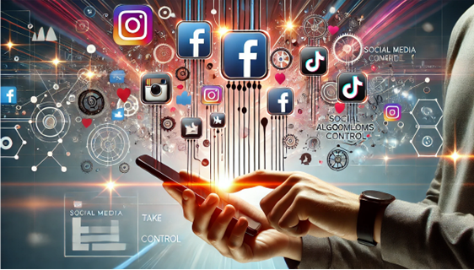
Social-Media-Plattformen wie Facebook, YouTube, Twitter, Instagram und TikTok sind nicht nur Orte, an denen Menschen Fotos oder Meinungen teilen – sie sind auch mächtige Werkzeuge, die beeinflussen, wie Menschen denken, fühlen und miteinander in Verbindung treten. Einer der wichtigsten Bestandteile dieser Plattformen ist der Algorithmus – das automatisierte System, das entscheidet, welche Inhalte Sie in Ihrem Feed sehen.
Algorithmen können Nutzern zwar dabei helfen, Inhalte zu finden, die ihnen gefallen, sie haben aber auch erhebliche Auswirkungen darauf, wie Menschen sich eine Meinung bilden, mit wem sie interagieren und wie gespalten oder extrem ihre Ansichten werden können.
Schwerpunktbereich 1
Der Einfluss von Social-Media-Algorithmen auf Polarisierung und Radikalisierung.

Slide 13
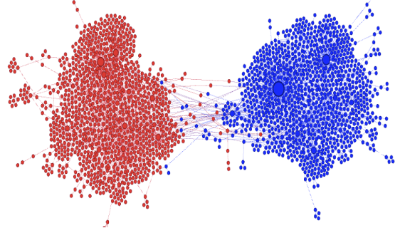
Was sind Social-Media-Algorithmen?
Algorithmen sind Anweisungen oder Regeln, die einem Computer mitteilen, wie er eine Aufgabe ausführen soll. In den sozialen Medien:
Daten darüber sammeln, was Sie anklicken, liken, kommentieren oder ansehen
nutzen diese Daten, um Ihnen mehr Inhalte derselben Art anzuzeigen
versuchen, Sie so lange wie möglich zu beschäftigen und online zu halten
Kurz gesagt: Je mehr Sie mit einer bestimmten Art von Inhalten interagieren, desto mehr zeigt Ihnen der Algorithmus ähnliche Inhalte an.
Schwerpunktbereich 1
Der Einfluss von Social-Media-Algorithmen auf Polarisierung und Radikalisierung.

Slide 14
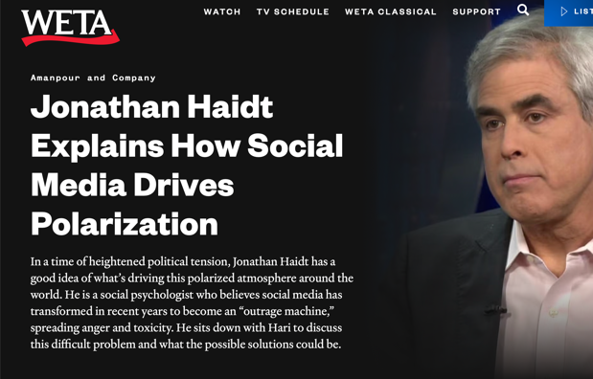
Fallstudie: Wie soziale Medien die Polarisierung vorantreiben
Der Sozialpsychologe Jonathan Haidt erörtert, wie soziale Medien zu einer „Empörungsmaschine“ geworden sind, die Wut und politischen Tribalismus verstärkt. Er untersucht, warum Online-Netzwerke die ideologische Polarisierung schüren, und schlägt Wege vor, um einen konstruktiveren Dialog im Internet zu fördern.
Weta.org
Zum Anzeigen hier klicken

Slide 15

Ein Echoraum ist ein Online-Raum, in dem Menschen überwiegend Meinungen sehen, hören oder diskutieren, die mit ihren eigenen übereinstimmen.
Mit der Zeit schränkt dies den Kontakt mit anderen Sichtweisen ein und schafft eine „Schleife“ aus ähnlichen Ideen.
Einzelpersonen werden in ihren Überzeugungen selbstbewusster und weniger offen für die Perspektiven anderer.
Schwerpunktbereich 2
Echokammern und Bestätigungsfehler erkennen und bekämpfen.
BEISPIEL Wenn Ihr Social-Media-Feed nur Beiträge von Menschen anzeigt, die Ihrer Meinung sind, könnte es sich so anfühlen, als dächten alle genauso – aber das ist die Echokammer am Werk.

Slide 16
Was ist eine Filterblase?
Eine Filterblase ist eine digitale Umgebung, die durch Algorithmen geschaffen wird, welche dir – basierend auf deinen Klicks, Likes und Suchanfragen – vermehrt Inhalte anzeigen, die dir gefallen oder denen du zustimmst. Auch wenn dies wie eine personalisierte Darstellung wirkt, kann es deinen Zugang zu vielfältigen oder neuen Inhalten einschränken.
BEISPIEL: Wenn du auf YouTube nur eine Art von Videos anschaust, empfiehlt dir die Plattform meist ähnliche Videos – und blendet andere aus, die möglicherweise andere Meinungen bieten.

Slide 17
Was ist Bestätigungsfehler?
Die Bestätigungsverzerrung ist die natürliche Neigung, sich auf Informationen zu konzentrieren, die unsere bestehenden Überzeugungen stützen.
Oft ignorieren oder lehnen wir Informationen ab, die uns herausfordern.
Das geschieht automatisch und prägt, wie wir online nach Informationen suchen, diese lesen oder interpretieren.
BEISPIEL: Wenn Sie glauben, dass eine bestimmte Art von Lebensmitteln ungesund ist, achten Sie vielleicht stärker auf Artikel, die Ihre Ansicht stützen – und überspringen diejenigen, die etwas anderes nahelegen.

Slide 18
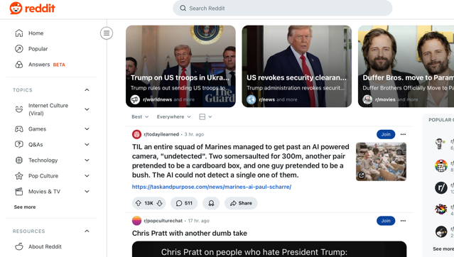
Digitale Tools:
Reddit
Reddit ist eine Online-Plattform, auf der sich Nutzer aus aller Welt in themenbezogenen Bereichen, sogenannten „Subreddits“, versammeln. Die Nutzer können Inhalte teilen, Fragen stellen, an Diskussionen teilnehmen und über Beiträge abstimmen, um deren Sichtbarkeit zu beeinflussen – und das alles unter Wahrung ihrer Anonymität. Jeder Subreddit hat seine eigenen Regeln und wird von ehrenamtlichen Moderatoren verwaltet. Diese Struktur fördert nicht nur den Informationsaustausch und das Engagement der Community, sondern bietet auch einen wertvollen Raum für
Zum Anzeigen hier klicken
https://www.reddit.com/
die Analyse, wie Online-Gruppen unter Moderation mit Polarisierung umgehen, Fehlinformationen bekämpfen und Inklusion fördern, was Reddit zu einem dynamischen und aufschlussreichen digitalen Ökosystem macht.

Slide 19
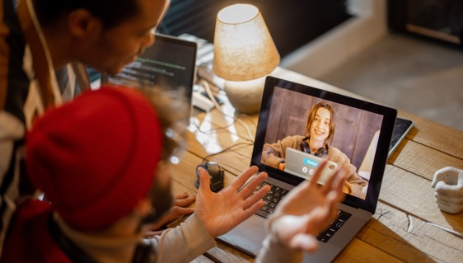
Zu den bewährten Moderationspraktiken gehören:
Festlegung klarer Community-Richtlinien zur Definition akzeptablen Verhaltens
Aktive Überwachung, um Hassreden oder Falschinformationen frühzeitig zu erkennen und anzugehen
Einsatz von Deeskalationstechniken wie Empathie und Umleitung bei Konflikten
Befähigung von Pädagogen und Community-Leitern, einen respektvollen Austausch in ihren Online-Communities zu fördern
Schwerpunktbereich 3
Bewährte Verfahren für die Moderation digitaler Diskussionen und
Konflikte zu entschärfen.

Slide 20
Beispiele für bewährte Verfahren zur Förderung einer vielfältigen Beteiligung
Die Förderung einer vielfältigen Beteiligung beinhaltet die Schaffung von Online-Räumen, in denen eine Vielzahl von Perspektiven Gehör findet und geschätzt wird, insbesondere jene aus marginalisierten Gemeinschaften.
Wenn Plattformen Inhalte priorisieren, die unterschiedliche Stimmen und Erfahrungen widerspiegeln, fördern sie Inklusivität und bereichern den Austausch von Ideen.
Diese Vielfalt erweitert nicht nur die Diskussion, sondern trägt auch dazu bei, ein ausgewogeneres, verständnisvolleres und gerechteres Online-Umfeld zu schaffen.

Slide 21

Digitale Tools:
Padlet
Zum Anzeigen hier klicken
Padlet ist ein weit verbreitetes Tool für die visuelle Zusammenarbeit, mit dem Nutzer Notizen, Links und Medien in Echtzeit auf einer gemeinsamen digitalen Pinnwand veröffentlichen können. Dank seiner benutzerfreundlichen Oberfläche eignet es sich sowohl für die Einzel- als auch für die Gruppenarbeit. Padlet ermöglicht es den Teilnehmern, Ideen in Echtzeit hinzuzufügen und zu bearbeiten. Durch seine anpassbaren Gestaltungsmöglichkeiten, Zugriffsberechtigungen und Moderationsfunktionen eignet es sich sowohl für den offenen als auch für den kontrollierten Austausch.
https://padlet.com
Das Tool ermöglicht eine sichere, anonyme Meinungsäußerung und Reflexion – ideal, um bei der Diskussion polarisierender Themen vielfältige Stimmen und Meinungen zu Gehör zu bringen oder soziale Gräben zu überbrücken.

Slide 22

Effektive Faktenprüfung bedeutet, Informationen sorgfältig zu überprüfen, bevor man sie online akzeptiert oder teilt. Es geht darum, die richtigen Werkzeuge zu nutzen und kritisch zu denken, um falsche oder irreführende Inhalte zu erkennen.
Die Bekämpfung von Falschinformationen bedeutet, die Verbreitung von Fake News aktiv zu stoppen, indem man Quellen überprüft, falsche Behauptungen korrigiert und andere dazu ermutigt, dasselbe zu tun.
Effektive Faktenprüfung ist unerlässlich, um die Richtigkeit von Informationen zu gewährleisten und Falschinformationen zu bekämpfen.
Schwerpunktbereich 4
Wirksame
Techniken zur Faktenprüfung und Bekämpfung von Falschinformationen im digitalen Raum.

Slide 23
Techniken zur Faktenprüfung und Bekämpfung von Falschinformationen
Überprüfung von Quellen: Vorrang für vertrauenswürdige Quellen und Gegenprüfung anhand mehrerer zuverlässiger Quellen, um die Richtigkeit der Informationen sicherzustellen (Lewandowsky et al., 2012; Graves, 2018).
Einsatz von Faktenprüfungs-Tools: Plattformen wie PolitiFact und die Google-Bildersuche helfen Nutzern dabei, die Echtheit von Informationen zu überprüfen (Pennycook & Rand, 2018).
BEISPIEL Das European Digital Media Observatory (EDMO): Das EDMO koordiniert europaweite Faktenprüfungsbemühungen zur Bekämpfung von Desinformation und fördert Transparenz und Rechenschaftspflicht im digitalen Raum (EDMO, 2020).

Slide 24

Thema 2
Die Rolle der sozialen Medien bei der Überbrückung generationsbedingter und ideologischer Gräben

Slide 25
Wichtige Definitionen und Konzepte
1
Community-Moderation und digitale Governance: Instrumente und Strategien zur Schaffung und Förderung inklusiver digitaler Räume.
Soziale Inklusion und Repräsentation: Sicherstellen, dass vielfältige Stimmen in digitalen Gemeinschaften Gehör finden.
Gruppendenken vs. offener Dialog: Förderung kritischer Diskussionen bei gleichzeitiger Vermeidung ideologischer Konformität.
Europäische Initiativen zur digitalen Inklusion: Strategien und Projekte zur Förderung eines fairen und respektvollen Online-Engagements.
2
3
4

Slide 26
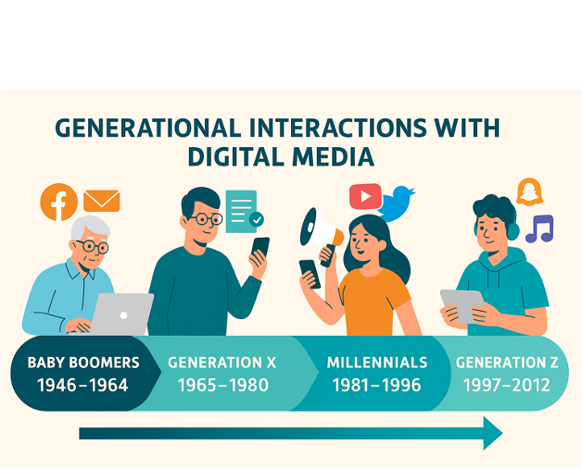
Die Rolle der sozialen Medien
  Verschiedene Generationen nutzen digitale Medien auf unterschiedliche Weise, was ihre Art der Online-Kommunikation und -Teilnahme prägt:
  Babyboomer (1946–1964): Bevorzugen Facebook und E-Mail; legen Wert auf faktenbasierte, textlastige Inhalte.
  Generation X (1965–1980): Kombiniert traditionelle und digitale Tools; schafft ein Gleichgewicht zwischen beruflicher und privater Nutzung.
  Millennials (1981–1996): Sind auf Instagram, Twitter und YouTube aktiv; legen den Schwerpunkt auf Aktivismus und Dialog.
  Generation Z (1997–2012): Bevorzugen TikTok und Snapchat; bevorzugen kurze, visuelle und interaktive Inhalte.
1
bei der Überbrückung generationsbedingter und ideologischer Gräben
2
3
4

Slide 27
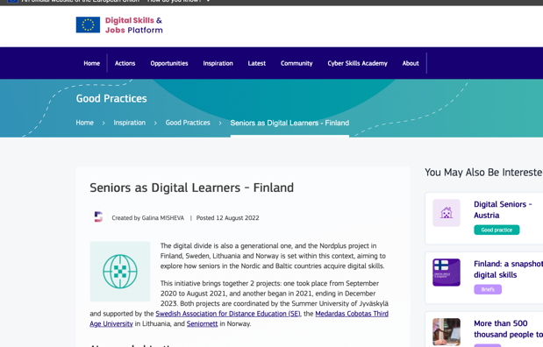
Fallstudie: Senioren als digitale Lernende (Finnland)
ÜBERBLICK: Diese Initiative konzentriert sich auf die Verbesserung der digitalen Kompetenzen von Senioren in Finnland und fördert generationsübergreifendes Lernen sowie digitale Inklusion.
AUSWIRKUNGEN: Das Programm hat erfolgreich bewährte Verfahren in den nordischen und baltischen Regionen verbreitet und die Zusammenarbeit zwischen Jugendlichen und Senioren gefördert, um die digitale Kluft zu überbrücken.
Zum Anzeigen hier klicken

Slide 28
Soziale Medien als Instrument zur Überbrückung ideologischer Gräben
Soziale Medien können gegensätzliche Standpunkte miteinander verbinden, indem sie eine offene, respektvolle Diskussion ermöglichen und den Kontakt mit unterschiedlichen Perspektiven fördern.
Zu den wichtigsten Aspekten gehören:
Algorithmen: Plattformen können so gestaltet werden, dass sie Echokammern durchbrechen und kritisches Denken fördern.
Medienkompetenz: Tools zur Faktenprüfung helfen dabei, Falschinformationen zu bekämpfen und einen fundierten Dialog zu unterstützen.
Strukturierte Funktionen: Moderierte Debatten und vielfältige Stimmen fördern einen ausgewogenen Austausch.

Slide 29
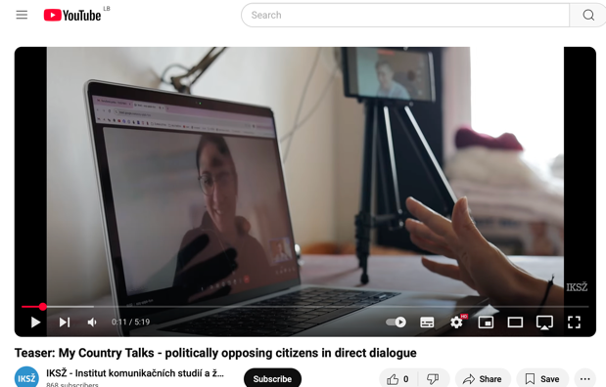
Fallstudie: My Country Talks
My Country Talks ist eine Online-Plattform, die Menschen mit gegensätzlichen politischen Ansichten für Einzelgespräche zusammenbringt, mit dem Ziel, ideologische Gräben durch einen strukturierten, respektvollen Dialog zu überbrücken. Sie ermöglicht Gespräche zwischen Bürgern mit unterschiedlichen Meinungen. Sie fördert das Verständnis und verringert die Polarisierung. Tausende Teilnehmer in ganz Europa haben sich an sinnvollen Dialogen beteiligt. Viele Teilnehmer berichten von mehr Empathie und Verständnis für gegensätzliche Standpunkte.
Zum Ansehen hier klicken

Slide 30
Beispiel für Verbesserungen der Barrierefreiheit
Twitter hat mehrere Barrierefreiheitsfunktionen implementiert, um sicherzustellen, dass Nutzer mit Behinderungen uneingeschränkt an den Unterhaltungen auf der Plattform teilnehmen können.
Alt-Text für Bilder: Ermöglicht es Nutzern, Bilder mit beschreibendem Text zu versehen, damit Nutzer von Bildschirmleseprogrammen visuelle Inhalte verstehen können.
Sprach-Tweets mit Untertiteln: Ermöglicht es Nutzern, Audio-Tweets zu teilen, wobei Untertitel für Menschen mit Hörbeeinträchtigungen bereitgestellt werden.
Tastaturnavigation: Bietet Tastenkombinationen und Navigationsoptionen für Nutzer, die statt einer Maus auf die Tastatur angewiesen sind.

Slide 31
Beispiel für Verbesserungen der Barrierefreiheit
Unterstützung von Bildschirmleseprogrammen: Gewährleistet die Kompatibilität mit gängigen Bildschirmleseprogrammen, wodurch Inhalte für sehbehinderte Nutzer zugänglich werden.
Menü „Barrierefreiheitseinstellungen“: Bietet einen zentralen Ort, an dem Nutzer ihre Einstellungen zur Barrierefreiheit anpassen können.
Diese Funktionen erleichtern es Menschen mit Seh-, Hör- oder motorischen Beeinträchtigungen, auf Inhalte zuzugreifen, an Diskussionen teilzunehmen und ihre Ideen zu teilen, was zu einer inklusiveren und ansprechenderen Online-Umgebung beiträgt.

Slide 32

Thema 3
Digitale Diplomatie und Konfliktlösung: Stärkung der interkulturellen Kommunikation

Slide 33
Schlüsselbegriffe
Online-Belästigung: Wiederholtes, unerwünschtes und aggressives Verhalten über digitale Medien, das emotionale Belastung verursacht
Hassrede: Jede Äußerung, die zu Gewalt, Diskriminierung oder Feindseligkeit aufgrund von Rasse, Religion, Geschlecht, sexueller Orientierung, Behinderung oder Nationalität aufstachelt.
EU-Gesetz über digitale Dienste und DSGVO-Schutzmaßnahmen: Rechtliche Maßnahmen zum Schutz der Nutzer im Internet.
Cyber-Ethik und digitale Bürgerschaft:
Förderung von verantwortungsbewusstem Verhalten und ethischer Kommunikation.
KI und maschinelles Lernen bei der Inhaltsmoderation: Die Wirksamkeit und Grenzen automatisierter Inhaltsfilterung.
Psychologische Auswirkungen von Online-Belästigung: Verständnis für die Erfahrungen der Opfer und verfügbare Unterstützungssysteme.

Slide 34
Formen von Online-Belästigung und Hassrede
Cybermobbing
Die gezielte Nutzung digitaler Plattformen, um Personen mit wiederholten Beleidigungen, Drohungen oder der Verbreitung falscher Informationen anzugreifen. Dies kann zu schwerwiegenden emotionalen Belastungen führen, den Ruf schädigen und sogar zu realen Schäden führen. Beispiele hierfür sind gezielte Belästigung in sozialen Medien, Gruppenmobbing in Messaging-Apps und die Erstellung abwertender Memes.
Doxxing
Die Handlung, private oder identifizierende Informationen einer Person (wie Wohnadresse, Telefonnummer oder Arbeitsplatz) ohne deren Zustimmung öffentlich zu teilen. Dies setzt das Opfer oft der Gefahr von Belästigung, Stalking oder körperlicher Gewalt aus.

Slide 35
Formen von Online-Belästigung und Hassrede
Trolling & Flaming
Das Posten provokativer, verletzender oder hetzerischer Nachrichten in Online-Foren, Social-Media-Threads oder Kommentarbereichen mit der Absicht, andere zu verärgern oder Diskussionen zu stören.
Algorithmische Verstärkung
Der Prozess, durch den KI-gesteuerte Algorithmen auf Social-Media-Plattformen unbeabsichtigt Hassreden und schädliche Inhalte fördern. Da diese Algorithmen das Engagement priorisieren, werden spaltende oder extreme Beiträge oft hervorgehoben, was ihre Sichtbarkeit und Wirkung erhöht.

Slide 36

EU-Rechtsvorschriften zu Hassrede und Belästigung
Richtlinien und Verordnungen der Europäischen Union – Die EU hat verschiedene legislative Maßnahmen zur Bekämpfung von Hassreden und Belästigung im Internet umgesetzt, darunter:
Gesetz über digitale Dienste (DSA) (2022)
Der Digital Services Act (DSA) ist eine wichtige EU-Verordnung, die darauf abzielt, die Rechenschaftspflicht von Online-Plattformen zu stärken und den Schutz der Nutzer vor illegalen Inhalten, einschließlich Hassrede und Belästigung, zu verbessern (Europäische Kommission, 2022).
Schwerpunktbereich 1
Europäische Rechtsrahmen und politische Maßnahmen

Slide 37
EU-Verhaltenskodex zur Bekämpfung illegaler Hassreden im Internet (2016)
Der im Mai 2016 verabschiedete EU-Verhaltenskodex zur Bekämpfung illegaler Hassreden im Internet ist eine freiwillige Vereinbarung zwischen der Europäischen Kommission und großen IT-Unternehmen (Facebook, Twitter, YouTube und Microsoft).
Die Vereinbarung wurde später auf Plattformen wie Instagram, Snapchat, TikTok und LinkedIn ausgeweitet.
Diese Initiative zielt darauf ab, die Verbreitung illegaler Hassreden im Internet zu bekämpfen, die Zusammenarbeit zwischen Technologieunternehmen und der Zivilgesellschaft zu verstärken und die rasche Entfernung schädlicher Inhalte zu gewährleisten, wobei gleichzeitig die Meinungsfreiheit gewahrt bleibt.
Schwerpunktbereich 1
Europäische Rechtsrahmen und politische Maßnahmen

Slide 38
Im Jahr 2015 entschied der Europäische Gerichtshof für Menschenrechte in der Rechtssache Delfi AS gegen Estland, einem wegweisenden Fall zu Online-Belästigung und Hassrede. Delfi, eines der größten Nachrichtenportale Estlands, erlaubte offene Leserkommentare unter seinen Artikeln. Trotz vorhandener Filter und Meldefunktionen wurden mehrere äußerst beleidigende und bedrohliche Kommentare, die sich gegen eine bestimmte Person richteten, veröffentlicht und als rechtswidrig eingestuft.
Das Gericht machte Delfi verantwortlich und betonte, dass das Unternehmen als professioneller Nachrichtenanbieter eine erhöhte Pflicht habe, schädliche Inhalte schnell zu überwachen und zu entfernen. Sein Moderationssystem wurde als unzureichend für den Schutz der Rechte des Opfers befunden.
Dieser Fall veranschaulicht die Haftung von Vermittlern – Online-Plattformen können für schädliche Nutzerinhalte zur Verantwortung gezogen werden, wenn sie nicht verantwortungsbewusst handeln. Er beeinflusste auch die EU-Politik, einschließlich des Gesetzes über digitale Dienste, das die Vorschriften zur Erkennung und Entfernung illegaler Inhalte verschärft.
Fallstudie
Delfi AS gegen Estland (2015)
Für weitere Informationen Klicken Sie hier
38

Slide 39

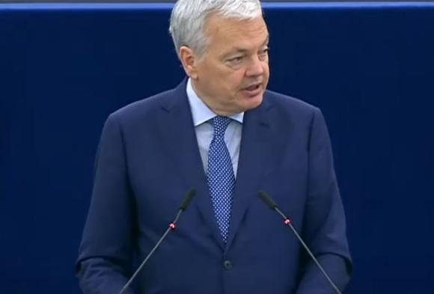
Fallstudie
Das Video zeigt eine Debatte im Europäischen Parlament über die Stärkung des rechtlichen Schutzes vor Online-Belästigung und Hassrede in der gesamten Europäischen Union.
Das Video verdeutlicht die Dringlichkeit, gegen digitalen Missbrauch in einem vernetzten Europa vorzugehen, die Herausforderungen der grenzüberschreitenden Durchsetzung sowie die Balance zwischen Meinungsfreiheit und dem Schutz von Personen vor schädlichem Online-Verhalten. Es bietet Einblicke darin, wie politische Entscheidungsträger eine kohärente rechtliche Antwort schaffen wollen, die Online-Plattformen dazu verpflichtet, schnell und verantwortungsbewusst zu handeln, um illegale Inhalte zu entfernen und gleichzeitig demokratische Werte zu wahren.
„Ausweitung der Liste der EU-Straftaten auf Hassreden“
Zum Ansehen hier klicken

Slide 40
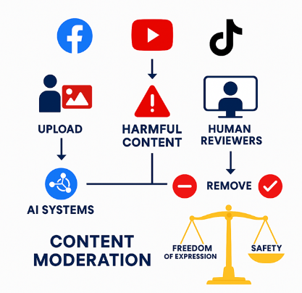
Soziale Medien spielen eine Schlüsselrolle bei der Überwachung und Reduzierung schädlicher Inhalte, indem sie automatisierte Tools und menschliche Moderatoren einsetzen, um missbräuchliche Beiträge zu erkennen und zu entfernen
Schwerpunktbereich 2
Sie legen klare Community-Richtlinien fest, ermöglichen die Meldung durch Nutzer und wenden Maßnahmen wie die Entfernung von Inhalten oder die Sperrung von Konten an. Plattformen arbeiten zudem mit Experten zusammen und veröffentlichen Transparenzberichte, um die Rechenschaftspflicht zu verbessern. Insgesamt agieren sie als aktive Gatekeeper, die die Sicherheit der Nutzer mit der Meinungsfreiheit in Einklang bringen. Social-Media-Plattformen sind nicht nur passive Hosts, sondern aktive Gatekeeper im Kampf gegen schädliche Online-Inhalte, die Sicherheit und Meinungsfreiheit in Einklang bringen.
Die Rolle von Social-Media-Plattformen bei der Überwachung und Eindämmung schädlicher Inhalte.

Slide 41
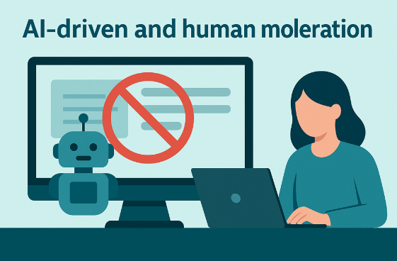
Teil A: KI + menschliche Moderation in der Praxis
Um schädliche Online-Inhalte wirksam zu bekämpfen, kombinieren viele Plattformen die Stärken von künstlicher Intelligenz (KI) und menschlichem Urteilsvermögen.
So funktioniert es
KI-Systeme erkennen und entfernen schnell große Mengen an anstößigen oder verdächtigen Inhalten. Menschliche Moderatoren kümmern sich um komplexe, kontextsensitive Fälle – in denen kulturelle, sprachliche oder emotionale Nuancen eine wichtige Rolle spielen.
Beispiele aus Europa:
Netino und Tjekdet nutzen KI-menschliche Hybridmodelle zur Moderation sozialer Medien und tragen so dazu bei, sowohl Schnelligkeit als auch Fairness zu gewährleisten. Diese Dienste helfen Plattformen dabei, schädliche Inhalte wie Hassreden, Fake News und Belästigungen in großem Umfang zu bewältigen.
Schwerpunktbereich 3
KI-gestützte und menschliche Moderationsansätze zur Durchsetzung digitaler Sicherheit.

Slide 42
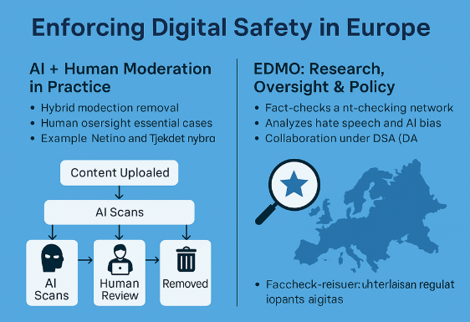
Teil B: KI + menschliche Moderation in der Praxis (EDMO – Forschung, Aufsicht und Politik
Das European Digital Media Observatory (EDMO) ist eine Plattform, die 2020 von der Europäischen Kommission ins Leben gerufen wurde, um digitale Bedrohungen wie Desinformation und Hassrede in der gesamten EU zu bekämpfen.
Kernaufgaben
Faktenprüfungsnetzwerk: Koordiniert Experten in ganz Europa, um falsche oder irreführende Inhalte zu identifizieren und zu widerlegen.
Forschung zur KI-Moderation: Untersucht Trends bei Hassreden und Falschinformationen im Internet, einschließlich der Frage, wie KI-Tools Moderationsbemühungen sowohl unterstützen als auch behindern können.
Bewusstsein für Verzerrungen: Weist auf die Risiken algorithmischer Verzerrungen hin und unterstützt eine ethische, transparente Moderation von Inhalten.
Politische Zusammenarbeit: Das EDMO arbeitet mit EU-Organen, sozialen Medien und zivilgesellschaftlichen Gruppen zusammen. Seine Forschungsergebnisse fließen in datengestützte Regulierung ein, insbesondere im Rahmen des Gesetzes über digitale Dienste (DSA) zu Plattformsicherheit und Transparenz.
Schwerpunktbereich 3
KI-gestützte und menschliche Moderationsansätze zur Durchsetzung digitaler Sicherheit.

Slide 43
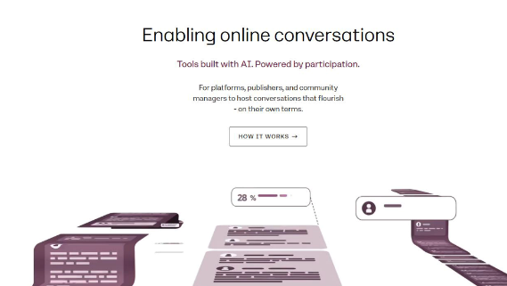
Digitales Tool – Google API
Die Perspective-API von Google ist ein Tool auf Basis künstlicher Intelligenz, das dazu dient, respektvolle und konstruktive Online-Gespräche zu fördern. Es analysiert schriftliche Inhalte und liefert eine Bewertung, die angibt, wie „toxisch“ oder schädlich der Text sein könnte.
Es analysiert Texte – wie Kommentare, Beiträge oder Nachrichten – und gibt Bewertungen aus, die den wahrgenommenen Grad an Toxizität, Belästigung, Beleidigung, Bedrohung oder anderen unerwünschten Verhaltensweisen anzeigen. Anstatt Äußerungen direkt zu zensieren, soll die API Moderatoren, Plattformentwickler und Forscher dabei unterstützen, Inhalte zu kennzeichnen, zu priorisieren oder zu filtern, die die Qualität des Diskurses beeinträchtigen könnten.
Mehr erfahren

Slide 44
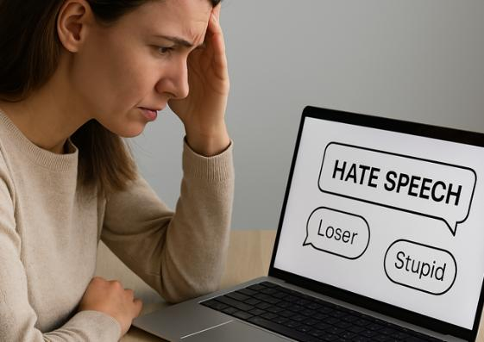
Gesellschaftliche und institutionelle Reaktionen auf Online-Belästigung und Hassrede
Initiativen auf europäischer Ebene
In Europa setzen sich mehrere Organisationen für den Schutz und die Unterstützung von Personen ein, die von Hassreden, Belästigung und Online-Missbrauch betroffen sind.
Zwei wichtige Akteure sind:
Europäische Bewegung gegen Hassrede
Zentren für ein sichereres Internet (in allen EU-Ländern eingerichtet)
Welche Art von Hilfe bieten sie an?
Psychologische Unterstützung: Hilfe für Personen, die emotional oder psychisch von Online-Missbrauch betroffen sind.
Rechtliche Beratung: Informationen zu digitalen Rechten und Rechtsmitteln für Opfer.
Bildungsressourcen: Aufklärungskampagnen, Toolkits und Materialien zur digitalen Kompetenz, die auf Prävention und Resilienz abzielen.
Schwerpunktbereich 4
Unterstützungsstrukturen für Personen, die von digitalem Missbrauch betroffen sind.

Slide 45

Fallstudie
Wie kann man Online-#HateSpeech mit einem menschenrechtsbasierten Ansatz angehen?
Junge Stimmen aus dem Mittelmeerraum (Euro-Med-Region)
„Young Mediterranean Voices“ ist ein von der EU finanziertes Programm, das von der Anna-Lindh-Stiftung koordiniert wird. Es befähigt junge Menschen in ganz Europa und im südlichen Mittelmeerraum, sich durch Debatten und politische Diskussionen am interkulturellen Dialog zu beteiligen. Das Programm hat Tausende junger Menschen in kritischem Denken und Dialog geschult und so das gegenseitige Verständnis sowie Friedensbemühungen in verschiedenen Gemeinschaften gefördert.
Klicken Sie hier, um die Seite zu besuchen

Slide 46

Thema 4
Ethisches digitales Engagement: Umgang mit Datenschutz, Voreingenommenheit und Online-Verhalten

Slide 47

Erläutert wichtige Definitionen und Konzepte
Cybermobbing vs. digitale Diskriminierung: Muster erkennen und ihre sozialen Auswirkungen verstehen.
Digitale Mediation und Konfliktlösung: Techniken zur konstruktiven Bewältigung digitaler Streitigkeiten.
Die Rolle von Pädagogen, Eltern und politischen Entscheidungsträgern: Gemeinsame Anstrengungen zur Prävention und Bekämpfung von Online-Schäden
Bewährte Verfahren für digitale Sicherheit: Europäische Rahmenwerke und Basisstrategien zur Förderung eines verantwortungsvollen Umgangs.

Slide 48
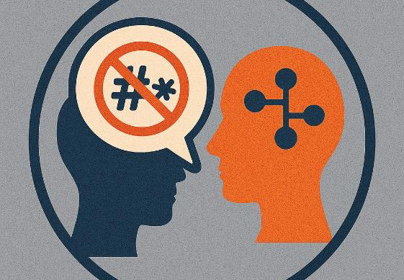
Cybermobbing vs. digitale Diskriminierung: Muster und gesellschaftliche Auswirkungen
Aspekt | Cybermobbing | Digitale Diskriminierung
Ziel | Einzelpersonen | Gruppen aufgrund ihrer Identität
Art | Persönlich, emotional, wiederholt | Systemisch, kulturell, oft algorithmisch oder gemeinschaftsorientiert
Beispiel | Verbreitung von Gerüchten, Beschimpfungen, Online-Drohungen | Ausschluss von Dienstleistungen, Hassreden gegen marginalisierte Gruppen
Auswirkungen | Emotionaler Schaden für eine Person | Verstärkung von Ungleichheit, eingeschränkter Zugang und Entfremdung für bestimmte Gruppen
Schwerpunktbereich 1
Die Verbreitung
und die sich wandelnde Natur von Cybermobbing und digitaler Diskriminierung

Slide 49
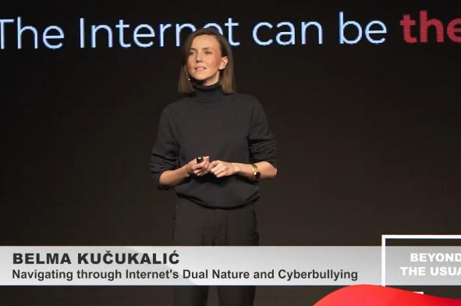
Fallstudie
Der Vortrag beleuchtet die doppelte Natur des Internets und hebt sowohl seine positiven als auch seine negativen Aspekte hervor. Einerseits bietet das Internet zahlreiche Möglichkeiten, wie virtuelle Museumsbesuche, globale soziale Kontakte, kreativen Ausdruck auf Plattformen wie TikTok und Zugang zu umfangreichen Bildungsressourcen. Es stärkt den Einzelnen durch Wissen und Fähigkeiten.
Der Vortrag befasst sich jedoch auch mit der dunklen Seite des Internets und betont das Schadenspotenzial, darunter Cybermobbing, Online-Betrug, Phishing und Ausbeutung durch skrupellose Personen. Der Vortrag unterstreicht, wie wichtig es ist, die doppelte Natur des Internets anzuerkennen und den Menschen das Wissen und die Werkzeuge an die Hand zu geben, um sicher und verantwortungsbewusst damit umzugehen
„Umgang mit der dualen Natur des Internets und Cybermobbing“
Zum Ansehen hier klicken

Slide 50
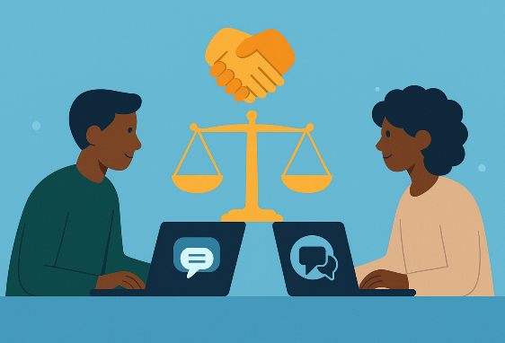
No Hate Speech Movement:
Eine vom Europarat initiierte Jugendkampagne zur Bekämpfung von Hassrede und zur Förderung der Menschenrechte im Internet.
Mobilisierung junger Menschen, sich gegen Hassrede zu engagieren.
die Online-Beteiligung und das bürgerschaftliche Engagement von Jugendlichen zu fördern
Bereitstellung von Bildungsmaterialien für die Menschenrechtserziehung.
Organisation nationaler Kampagnen in 45 Ländern.
Hassreden melden (Online-Tools wie „Hate Speech Watch“) zur Meldung und Bekämpfung von Hassreden.
Workshops und Schulungen für Jugendliche und Pädagogen organisieren.
Quelle: Europarat – No Hate Speech Movement
Schwerpunktbereich 2
Digitale Mediation und Ansätze der restaurativen Justiz zur Lösung von Online-Konflikten

Slide 51
Bildung zur digitalen Bürgerschaft (DCE)
Ziel: Junge Bürger mit den Werten, Einstellungen, Fähigkeiten und Kenntnissen ausstatten, die sie benötigen, um sich verantwortungsbewusst und ethisch in der digitalen Welt zu bewegen.
Verständnis für digitale Rechte und Pflichten.
Förderung einer sicheren und respektvollen Online-Kommunikation.
Förderung der aktiven Teilhabe an der digitalen Gesellschaft.
Die Umsetzung erfolgt durch Lehrpläne, Lehrerfortbildungen und Ressourcen, die vom Europarat bereitgestellt werden. Das von der EU finanzierte Programm „CoPE It!“ ergänzt diese Bemühungen durch die Förderung von Dialog, Konfliktlösung und digitaler Bürgerschaft unter Jugendlichen.
Quelle: Europarat – Bildung zur digitalen Bürgerschaft
Schwerpunktbereich 2
Digitale Mediation und Ansätze der restaurativen Justiz zur Lösung von Online-Konflikten

Slide 52
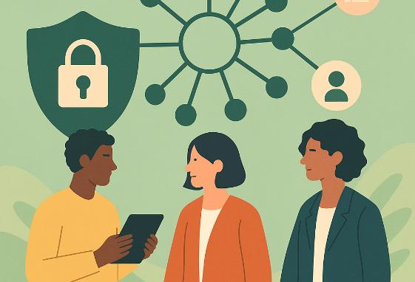
Um ein sichereres digitales Umfeld zu gewährleisten, haben verschiedene Institutionen und Regierungen Richtlinien umgesetzt, die rechtliche, pädagogische und soziale Aspekte der Online-Sicherheit berücksichtigen.
Diese Maßnahmen zielen darauf ab, schutzbedürftige Nutzer zu schützen, verantwortungsbewusstes digitales Verhalten zu fördern und Online-Plattformen wirksam zu regulieren.
Regulierung und Gesetzgebung – Gesetze wie der EU-Digitaldienstleistungsakt schützen Minderjährige vor schädlichen Online-Praktiken, verbieten gezielte Werbung für Kinder und machen Online-Plattformen für schädliche Inhalte haftbar (ieu-monitoring.com).
Rechtebasierte Rahmenwerke – Setzen Sie sich für den Online-Zugang von Kindern ein und gewährleisten Sie gleichzeitig deren Schutz, Privatsphäre und die Möglichkeit, aktiv am digitalen Umfeld teilzunehmen (ncca.ie).
Schwerpunktbereich 3
Institutionelle Richtlinien und gemeinschaftsgeführte Initiativen für sicherere digitale Räume.

Slide 53
Nationale Strategien – Kombination von Bildung, Förderung sicherer Online-Inhalte, strengeren Vorschriften und Forschungsinitiativen, um den sich wandelnden digitalen Risiken und Bedrohungen zu begegnen.
Bildungspolitik – Schulen integrieren die Erziehung zur digitalen Bürgerschaft in die Lehrpläne und vermitteln den Schülern das Wissen, die Fähigkeiten und die Werte, die für eine sichere, verantwortungsvolle und ethische Nutzung von Technologie erforderlich sind.
Schwerpunktbereich 3
Institutionelle Richtlinien und gemeinschaftsgeführte Initiativen für sicherere digitale Räume.

Slide 54
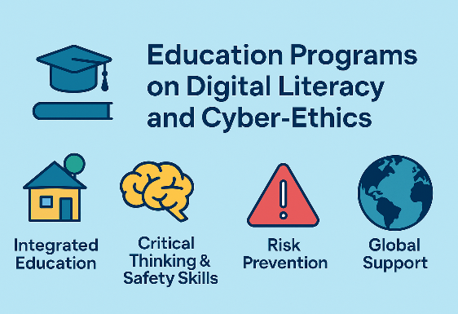
Bildungsprogramme zu digitaler Kompetenz und Cyber-Ethik sollen Einzelpersonen das Wissen, die Fähigkeiten und die Werte vermitteln, die sie benötigen, um sich sicher und verantwortungsbewusst in der Online-Welt zu bewegen. Diese Programme werden oft in Schullehrpläne und kommunale Initiativen integriert und fördern so schon von klein auf digitales Bewusstsein und ethisches Online-Verhalten. Sie legen den Schwerpunkt auf kritisches Denken, Online-Sicherheit und den verantwortungsvollen Umgang mit Technologie und helfen den Teilnehmenden, Risiken wie Falschinformationen, Online-Betrug und Cybermobbing zu erkennen und ihnen entgegenzuwirken. Globale Organisationen wie die UNESCO und die EU unterstützen diese Bemühungen durch Kampagnen und Veranstaltungen wie die EU-Woche der Medienkompetenz und die Programme der UNESCO zur digitalen Bürgerschaft, die eine informierte Teilhabe am digitalen Umfeld fördern. Ressourcen wie der „Learning Corner“ der EU bieten interaktive Tools und Bildungsmaterialien, während Plattformen wie „All Digital“ Pädagogen, politische Entscheidungsträger und Gemeinschaften miteinander vernetzen, um bewährte Verfahren auszutauschen. Gemeinsam tragen diese Initiativen dazu bei, eine Kultur des sicheren, respektvollen und selbstbestimmten digitalen Engagements zu schaffen.
Schwerpunktbereich 4
Bildungsprogramme zur Sensibilisierung und Prävention.

Slide 55
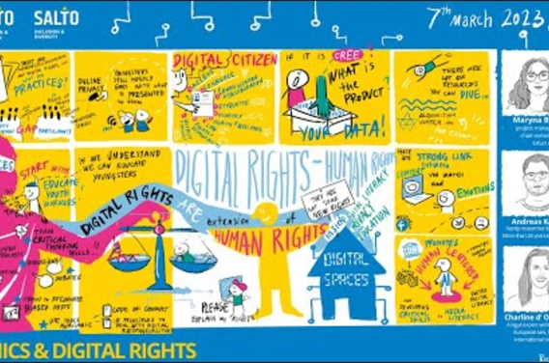
Fallstudie
Das Video befasst sich mit Online-Ethik, Datenschutz und Menschenrechten in der heutigen vernetzten digitalen Welt. Es betont, dass das Internet zwar beispiellose Möglichkeiten für Kommunikation, Bildung und Teilhabe bietet, aber auch ethische Herausforderungen mit sich bringt, die einen umsichtigen Umgang erfordern.
Die Diskussion unterstreicht, wie wichtig es ist, die eigenen digitalen Rechte zu kennen – wie das Recht auf Privatsphäre, Meinungsfreiheit und Schutz vor Schaden –, und gleichzeitig ein verantwortungsbewusstes Online-Verhalten zu fördern, das die Würde und Sicherheit anderer respektiert. Das Video ermutigt die Zuschauer, sich zu informierten, ethisch handelnden digitalen Bürgern zu entwickeln, die persönliche Freiheiten mit kollektiver Verantwortung in Einklang bringen können, um sicherzustellen, dass digitale Räume für alle inklusiv, respektvoll und sicher bleiben.
„Ethik und digitale Rechte | Aufklärung und Sensibilisierung“
Zum Ansehen hier klicken

Slide 56
Modul 3: Mit digitalen Medien Menschen zusammenbringen
Sie haben Modul 3 „Digitale Medien nutzen, um Menschen zusammenzubringen“ abgeschlossen
www.includememedia.eu
* Hinweis zur Abfallvermeidung: Bitte drucken Sie dieses Dokument in Graustufen oder Schwarz-Weiß statt in Farbe aus. Bitte drucken Sie beidseitig (Duplex) und, wenn möglich, mehrere Folien oder Seiten auf einer Seite.

